Slide 1

HIGIENE Y SEGURIDAD INDUSTRIAL
Condiciones de higiene de establecimientos industriales
Integrantes: Alfano Franco, Di Cesare Paula, Patinella Eduardo, Ricci Juan

Slide 2
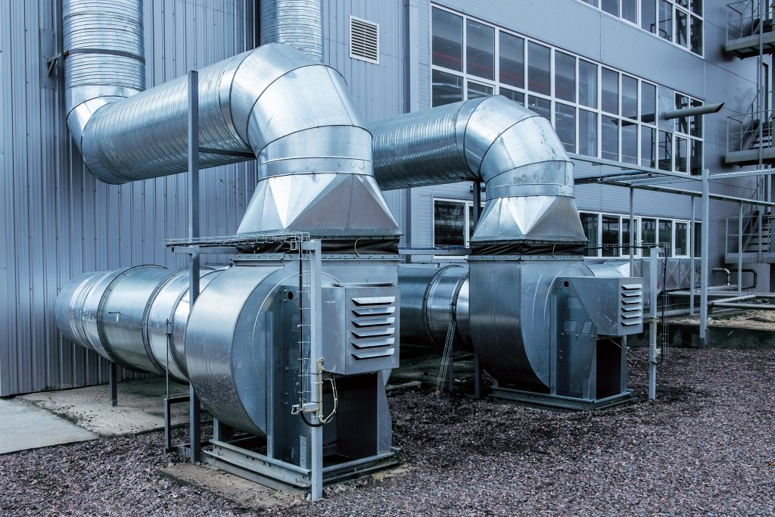
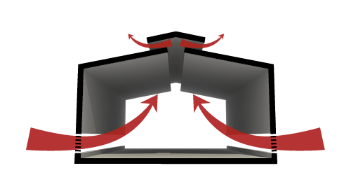
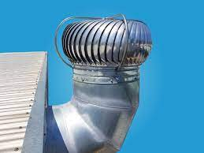
1 - ¿Cuál es el caudal de aire fresco necesario para un taller ocupado por 18 operarios con actividad sedentaria y que posee 205 metros cúbicos de volumen total disponible?
Artículo 64. — En todos los establecimientos, la ventilación contribuirá a mantener condiciones ambientales que no perjudiquen la salud del trabajador.
Artículo 65. — Los establecimientos en los que se realicen actividades laborales, deberán ventilarse preferentemente en forma natural.

Slide 3
Artículo 66. — La ventilación mínima de los locales, determinado en función del número de personas, será la establecida en la siguiente tabla:
Para actividad sedentaria
Cantidad de personas | Cubaje del local en metros cúbicos por persona | Caudal de aire necesario en metros cúbicos por hora y persona
1 | 3 | 43
1 | 6 | 29
1 | 9 | 21
1 | 12 | 15
1 | 15 | 12

Slide 4
Pasos a seguir:
Paso 1: calcular el volumen de la oficina
Volumen oficina = 205 m³
Paso 2: calcular el volumen (cubaje) disponible por persona
Cubaje por persona = 205 m3 / 18 personas = 11,38 m³ por persona, entonces redondeamos a 12 m³ por persona.
Paso 3: ir a la tabla «actividad sedentaria»

Slide 5
Mirando la tabla:
Cantidad de personas | Cubaje del local en metros cúbicos por persona | Caudal de aire necesario en metros cúbicos por hora y persona
1 | 3 | 43
1 | 6 | 29
1 | 9 | 21
1 | 12 | 15
1 | 15 | 12
Resultado: para esta oficina se necesitan 15 metros cúbicos por persona por hora. Para nuestro ejercicio el total necesario serían 270m³ por hora.

Slide 6

¿Cuál es la Tasa de Gravedad para una industria petrolera que sufrió 3 muertes y 1.435 días perdidos por enfermedades profesionales en 1.750.000 HH?
La tasa de gravedad es un indicador de la severidad de los accidentes que ocurren en una empresa. La mismo representa el número de días perdidos por cada 1000 horas de trabajo.
Hay que tener en cuenta que para el caso de accidentes de trabajo que hayan derivado en la muerte de un trabajador se deberán agregar 6.000 días al número total de días perdidos.

Slide 7
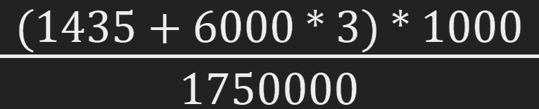
Cálculo de Tasa de Gravedad
Índice de gravedad =
Índice de gravedad = 11,11.
Lo que significa que se ha perdido alrededor de 11 días por cada mil horas-hombre de exposición al riesgo.

Slide 8
3- ¿Cual es la concentracién maxima permisible (CMP-CPT) de negro de humo en una fabrica de cubiertas de vehiculos? Mencione tres aplicaciones de ese producto.
a) CMP (Concentración máxima permisible ponderada en el tiempo)
b) CMP - CPT (Concentración máxima permisible para cortos períodos de tiempo)
c) CMP-C (Concentración Máxima Permisible - Valor Techo (c):
Es la concentración que no se debe sobrepasar en ningún momento durante una exposición en el trabajo.

Slide 9
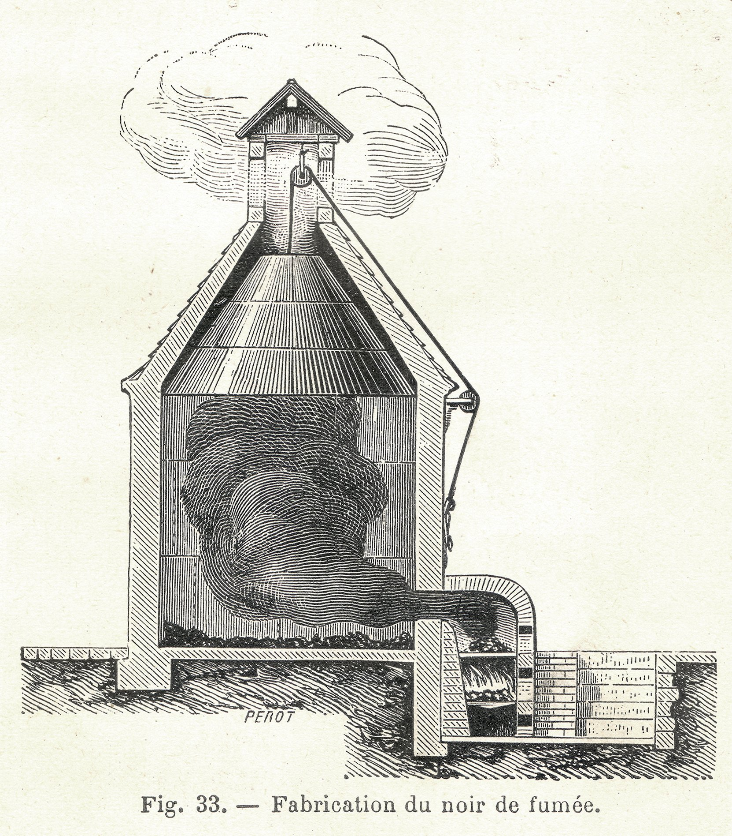
El negro de humo es el resultado de la combustión incompleta de productos pesados de petróleo.
Reacciona más rápidamente en los procesos químicos y proporciona capacidades de disipación de calor a los compuestos de caucho.

Slide 10
VALORES ACEPTADOS
SUSTANCIA | N° CAS | CMP |  | CMP-CPT CMP-C |  | NOTACIONES | PM | EFECTOS CRÍTICOS
 |  | VALOR | UNIDAD | VALOR | UNIDAD
NEGRO DE HUMO | 1333-86-4 | 3.5 | mg/m³ |  |  | A4 |  | Pulmón

Slide 11
A4. No clasificables como carcinógenos en humanos: agentes que preocupa pueden ser carcinógenos en los humanos pero no pueden evaluarse de forma concluyente por ausencia de datos. Los estudios in vitro o en animales no indican carcinogenicidad suficiente para clasificar al agente en cualquiera de las otras categorías.

Slide 12
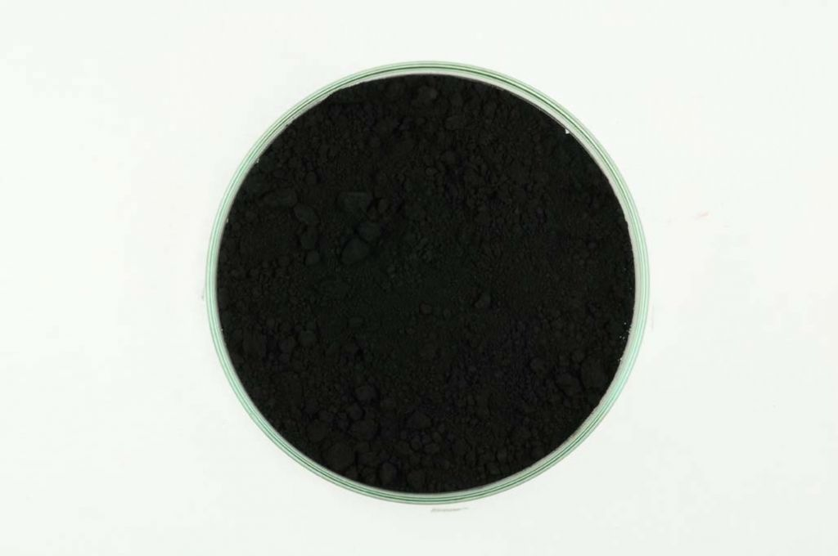
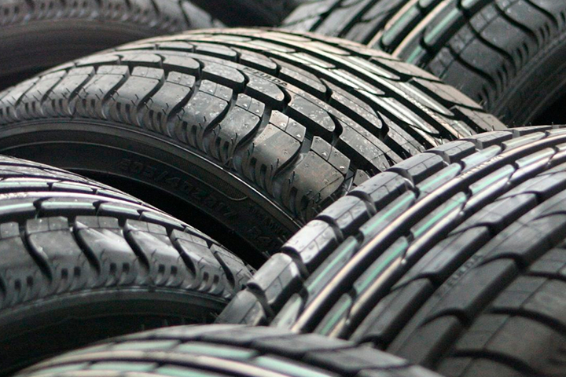
Ejemplos de uso
En materiales como plásticos, pinturas y tintas se usa como pigmento de color o como relleno para tener conductividad electrica.
Aporta a los neumáticos, así como a las tuberías de polipropileno, mayor durabilidad manteniendo las propiedades físicas y químicas

